Slide 1


Aumônerie saint-Joseph
Clinique Saint-Joseph
Vivalia Arlon

Slide 2
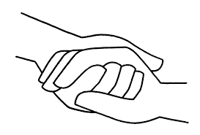
Notre mission puise sa raison d’être sur ce passage d’évangile:
« … j’étais nu, et vous m’avez habillé ; j’étais malade, et vous m’avais visité; j’étais en prison et vous êtes venus jusqu’à moi! »
Mt 25, 36
Un appel ecclésial lancé à tous les baptisés

Slide 3
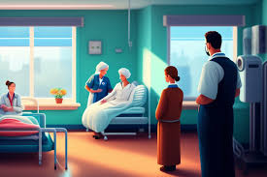
Physionomie de l’équipe (au départ)
Lors de la reprise du service après une longue pause puis le Covid-19 en septembre 2021, l’équipe était constituée:
D’un responsable
D’un prêtre accompagnateur
Sept bénévoles

Slide 4
Physionomie de l’équipe ( actuellement)
L’équipe est constituée :
D’un responsable
D’un prêtre accompagnateur
Deux bénévoles
Les autres bénévoles se sont retirés entre-temps, pour des raisons de santé et d’âge, ne leur permettant plus de répondre à la mission.

Slide 5
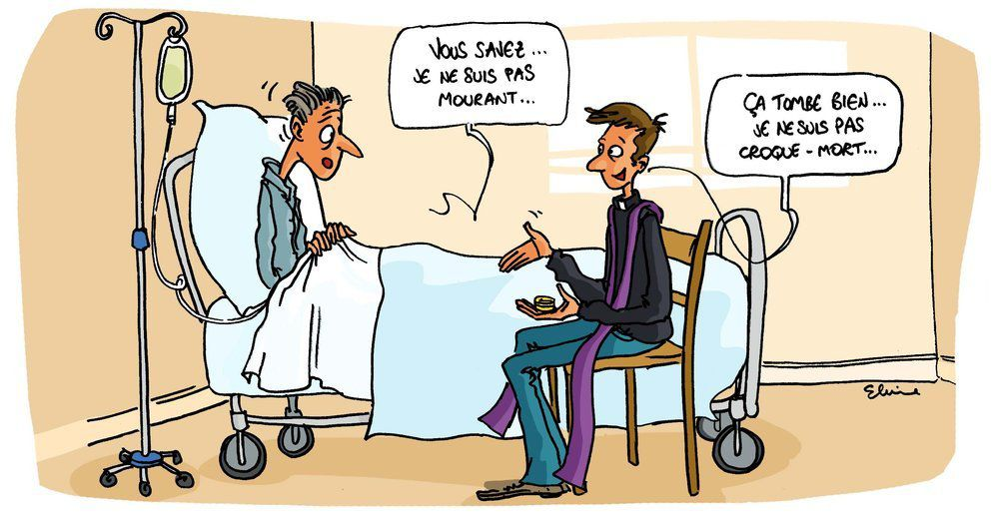
Contenu de la mission
L’accompagnement des patients
L’accompagnement des membres de leurs familles
L’accompagnement des membres du personnel (qui le souhaitent)
Avec une attention particulière mise sur l’écoute
Renseignement auprès de l’accueil de l’hôpital ou aux différents secrétariats des paroisses de l’unité Pastoral Notre Dame d’Arlon.

Slide 6
Mode opératoire
Les visites
Pour le moment nous faisons le plus souvent du porte-à-porte et nous recevons de temps en temps des demandes des familles, de l’hôpital à la demande du patient ou des membres de leurs familles
Certaines demandes passent aussi par nos prêtres
Les sacrements
Les prêtres de notre Unité Pastorale assurent les différentes célébrations à la demande du patient ou des membres de leurs familles (Certaines demandes passent par les membres du personnel et nous faisons le relais chez nos prêtres)

Slide 7
Défis actuels
Salle Multi culte excentrée et difficilement accessible (surtout pour les patients)
Besoins des bénévoles en plus pour accroître notre présence au sein de l‘hôpital
Le manque d’information pour certains patients qui ignorent l’existence du service d’aumônerie à l’hôpital d’Arlon

Slide 8


N’hésitez pas à en parler autour de vous et à nous rejoindre si vous ressentez cet appel du Christ résonner en vous…

Slide 9
Merci de votre attention!

